Slide 1

Realizado por:David Dutan Docente: Ing. Diego Quisi Materia: P.O.O

Slide 2
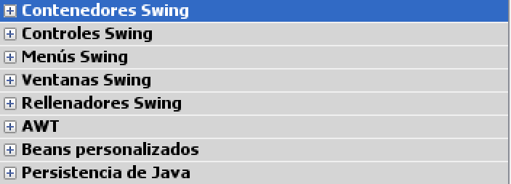
La paleta de componentes que se muestra en NetBeans cuando se trabaja en el modo diseño de un formulario pone a nuestra disposición una serie de componentes que se pueden agregar al formulario, como campos de texto, botones, etiquetas, áreas de texto, etc.

Slide 3
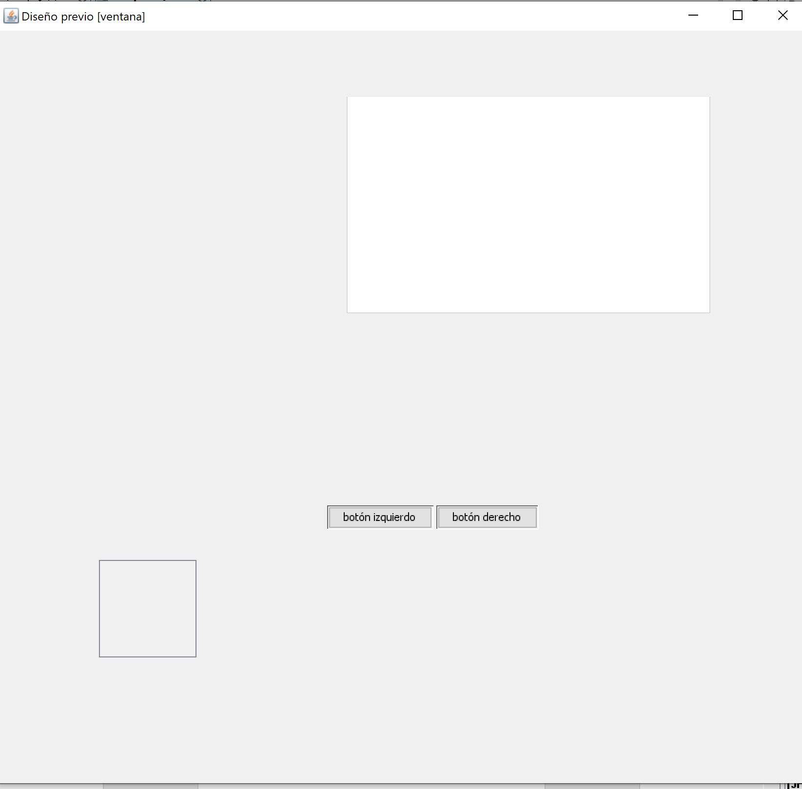
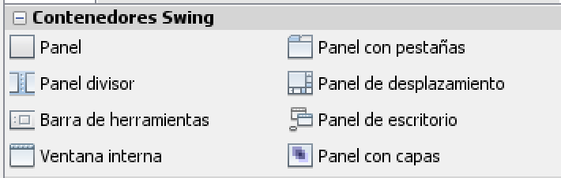
Los diferentes panekes para agregarla ala ventanas

Slide 4
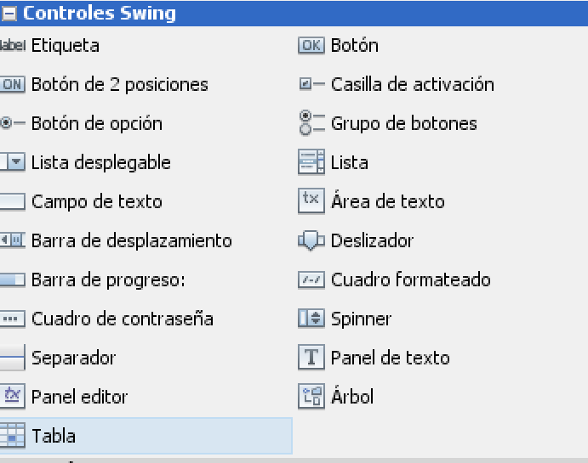
Los componentes de Swing

Slide 5
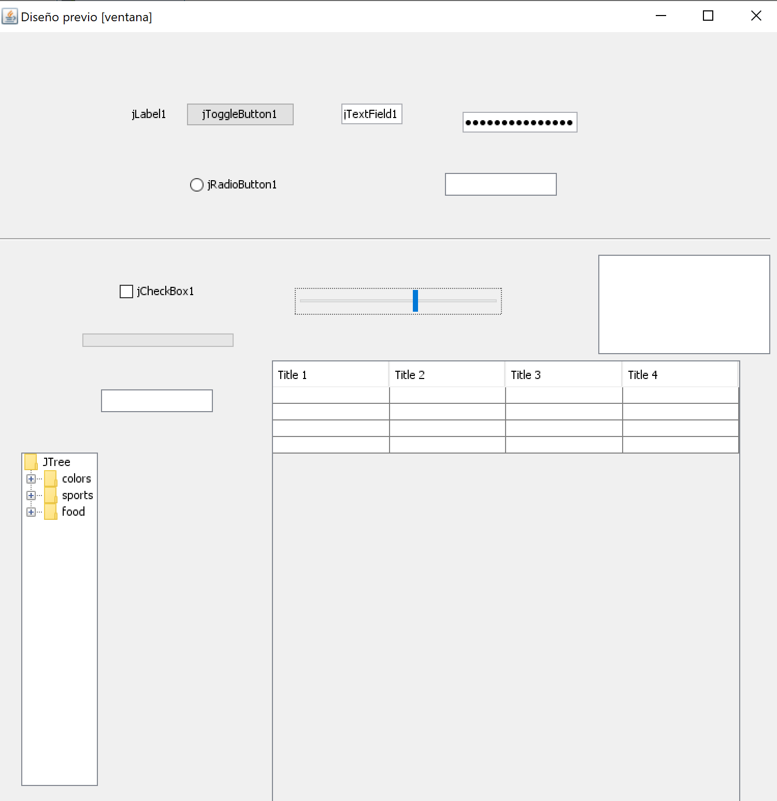

Slide 6
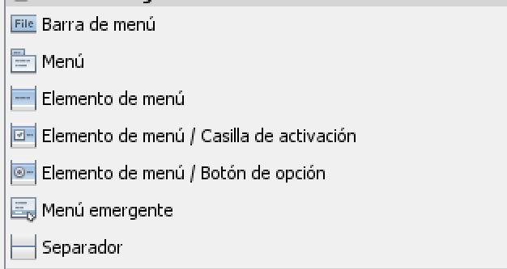
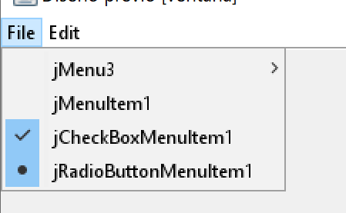
Menus

Slide 7
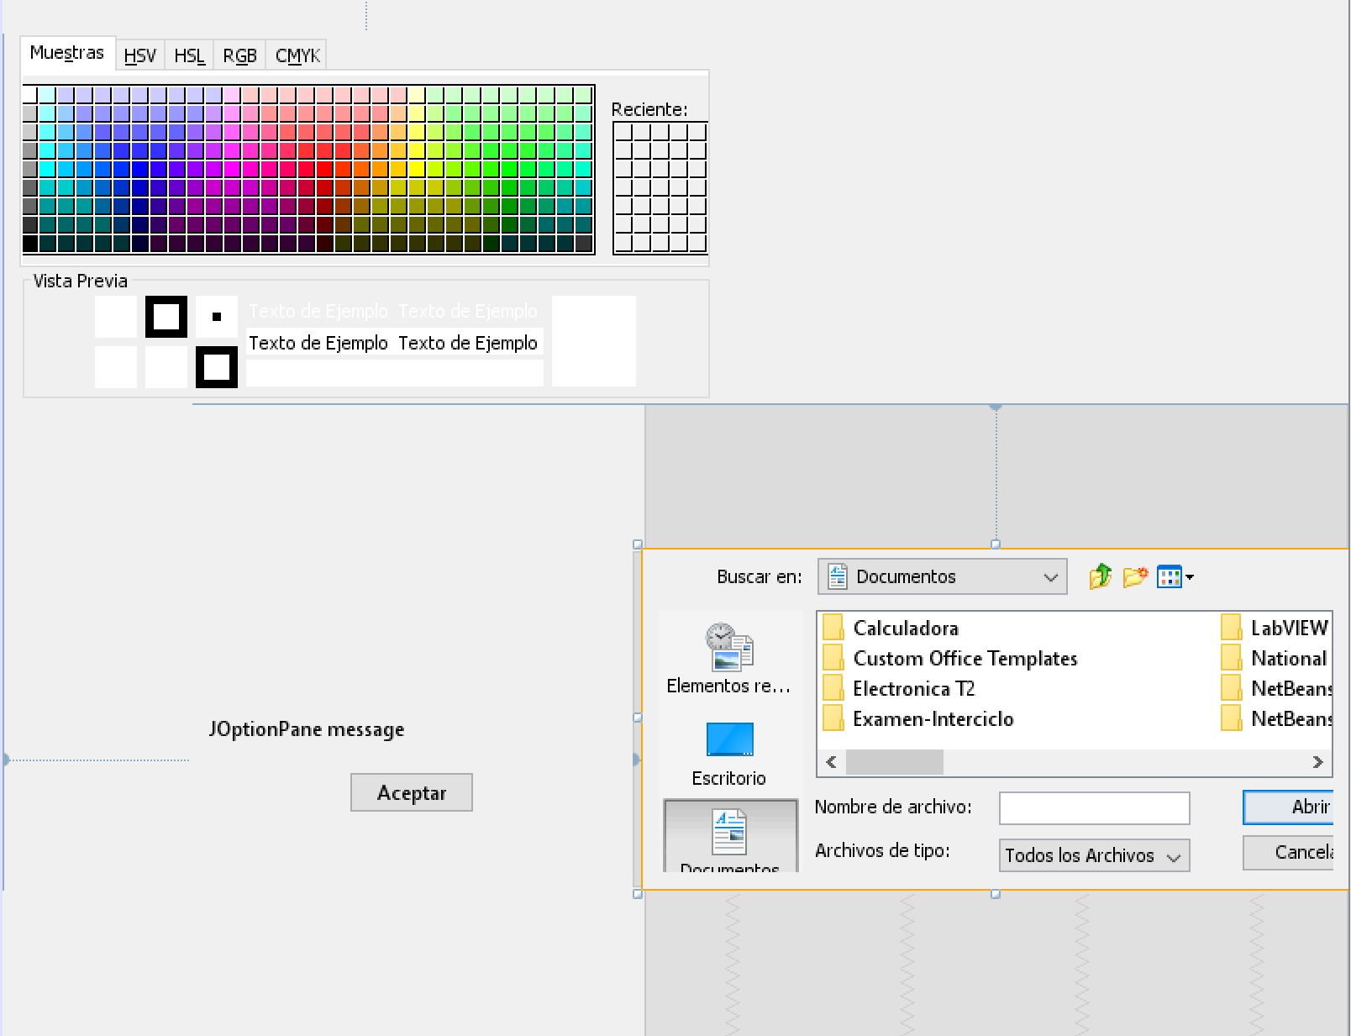
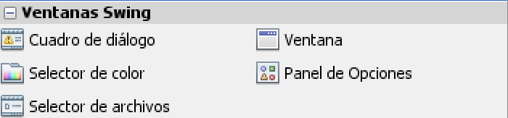
ventanas

Slide 8
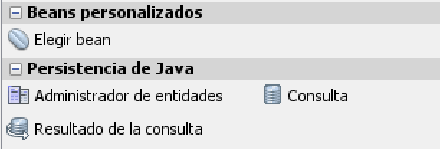
Un JavaBean o bean es un componente hecho en software que se puede reutilizar y que puede ser manipulado visualmente por una herramienta de programación en lenguaje Java.
Se llama “persistencia” de los objetos a su capacidad para guardarse y recuperarse desde un medio de almacenamiento. La persistencia en Base de Datos relacionales se suele implementar mediante el desarrollo de funcionalidad específica utilizando la tecnología JDBC o mediante frameworks que automatizan el proceso a partir de mapeos (conocidos como Object Relational Mapping, ORM)

Slide 9
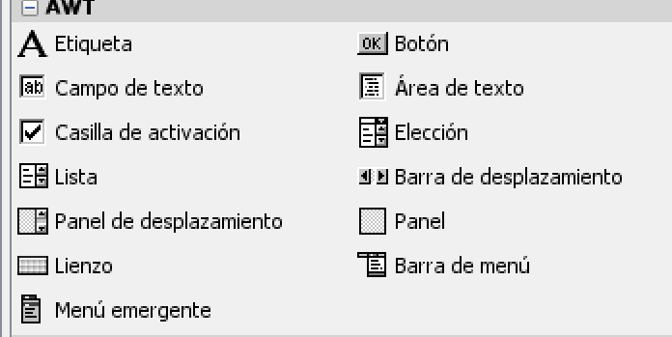
AWT
es un kit de herramientas de gráficos, interfaz de usuario, y sistema de ventanas independiente de la plataforma original de Java

Slide 10
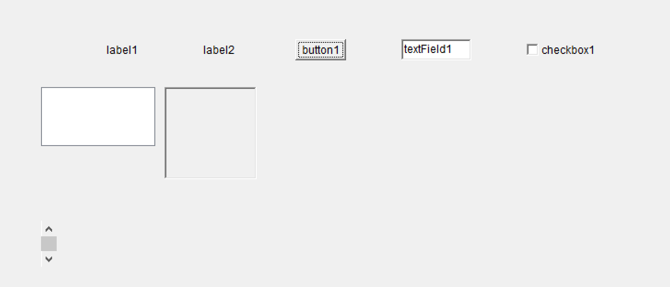

Slide 11
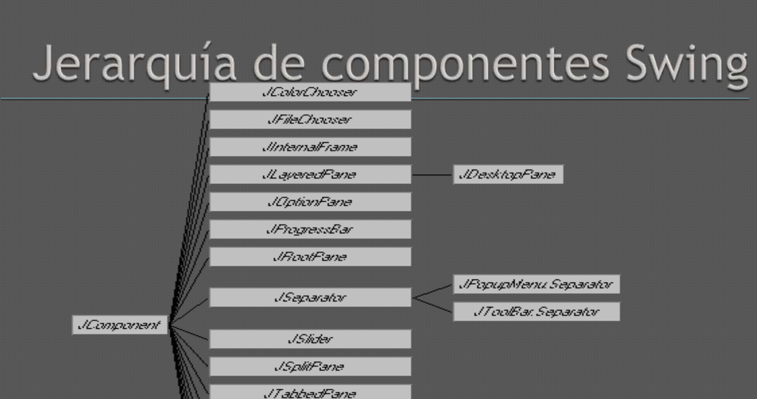

Slide 12
